Slide 1
1. týden května 3.5. – 7.5.
PROCVIČUJEME DUBNOVÉ UČIVO
přímá a nepřímá úměrnost
konstrukce trojúhelníků
procenta

Slide 2
TÝDENNÍ ÚKOL
v poslední hodině minulého týdne jsi měl/a na výběr ze dvou PL:
rýsuji trojúhelníky
počítám slovní úlohy
vypracuj ten pracovní list, který jsi minulý týden nedělal/a

Slide 3
1. HODINA TÝDNE
konstrukce trojúhelníků
sestrojení trojúhelníku podle vět o shodnostech trojúhelníků
určování shodných trojúhelníků
použití vět o shodnosti trojúhelníků
konkrétní otázky a nejasnosti – připrav si na hodinu
po úvodním kvízu se dělíme na skupiny:
oranžoví – pracují společně
zelení – pracují sami/ve skupině
S ČÍM BUDEME PRACOVAT:
kvíz ve Forms
školní sešit
bílý papír
rýsovací potřeby
pracovní sešit

Slide 4
2. HODINA TÝDNE
přímá a nepřímá úměrnost:
slovní úlohy
konkrétní otázky a nejasnosti – připrav si na hodinu
po rozcvičce se dělíme na skupiny:
oranžoví – pracují společně
zelení – pracují sami/ve skupině
S ČÍM BUDEME PRACOVAT:
skupiny v Teams
školní sešit
pracovní list v souborech v Teams
pracovní sešit

Slide 5
3. HODINA TÝDNE
procenta
prezentace
promile
slovní úlohy s procenty
konkrétní otázky a nejasnosti – připrav si na hodinu
po rozcvičce a prezentaci se dělíme na skupiny:
oranžoví – pracují společně
zelení – pracují sami/ve skupině
S ČÍM BUDEME PRACOVAT:
Kahoot!
školní sešit (čtverečkovaný papír)
pracovní list v souborech v Teams
pracovní sešit

Slide 6
4. HODINA TÝDNE
test za měsíc duben
procenta: slovní úlohy, promile
přímá a nepřímá úměrnost: slovní úlohy, tabulky, grafy
věty o shodnosti trojúhelníku: konstrukce trojúhelníku, poznávání shodných trojúhelníků, použití vět o shodnosti trojúhelníků
S ČÍM BUDEME PRACOVAT:
test zadaný v zadání
sešit/papír, kam test vypracujeme

Slide 7
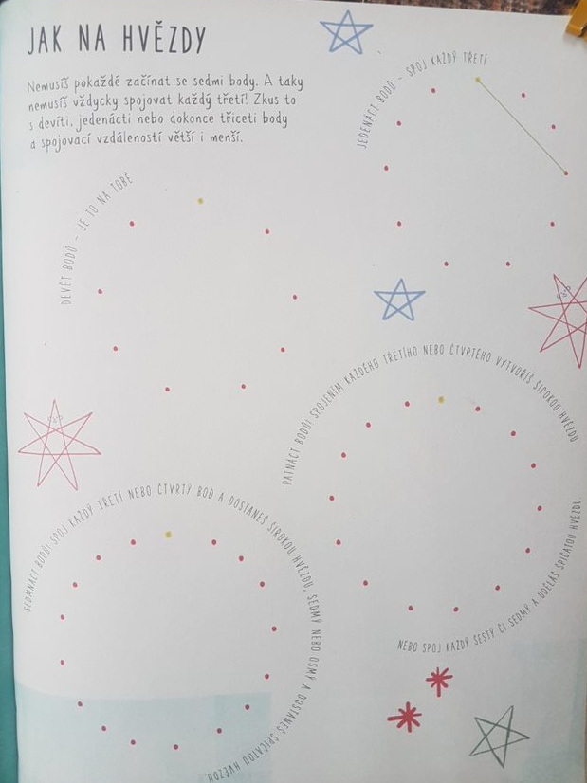
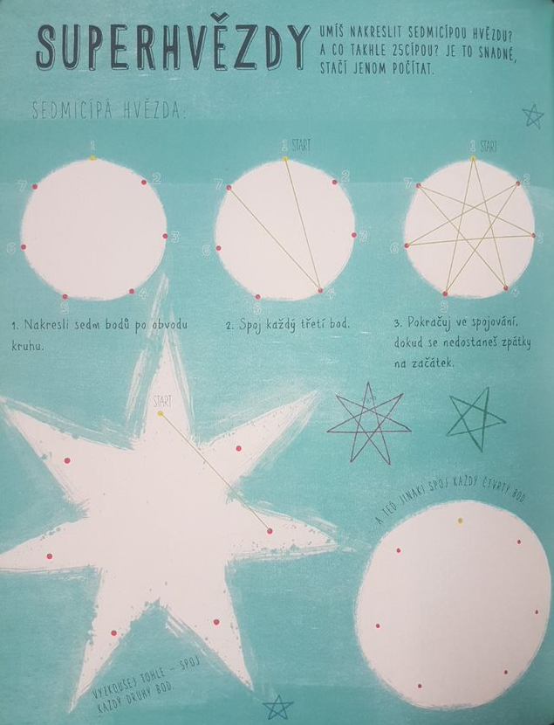
NAVÍC
pohraj si s geometrií,
rýsuj hvězdy
a získej za to plus

